Slide 1
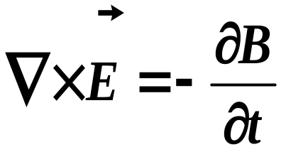
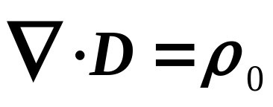
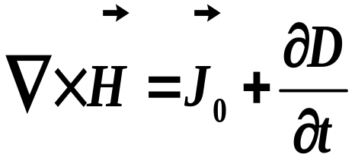
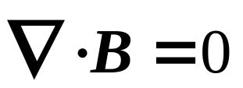
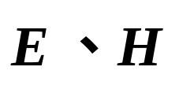

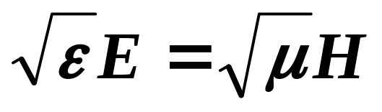
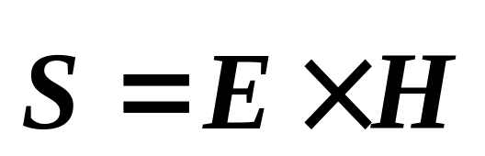
的方向始终与传播方向垂直，且 方向
指向电磁波的传播方向;

Slide 2
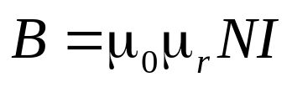

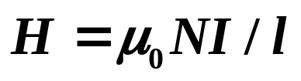

1．一电子垂直射向一载流直导线，则该电子在磁场的作
用下将做如下哪个运动？
( A ) 沿电流方向偏转； ( B ) 沿电流反方向偏转；
( C ) 不偏转； ( D ) 垂直于电流方向偏转 .[ ]
A
2． 电流元是圆电流线圈自身的一部分，则下列哪个是正
确的：
( A ) 电流元受磁力为0 ；
( B ) 电流元受磁力不为0，方向沿半径向外；
( C ) 电流元受磁力不为0，方向指向圆心；
( D ) 电流元受磁力不为0，方向垂直圆电流平面 . [ ]
B
3. 用细导线均匀密绕成长l、半径为a (l>>a)、总匝数为N
的螺线管，管内充满相对磁导率为μ_{r}的均匀磁介质。若线圈
中载有稳恒电流I，则管中任意一点的
( A ) 磁感应强度大小为；( B ) 磁感应强度大小为；
( C ) 磁场强度大小为； ( D ) 磁场强度大小为. [ ]
D

Slide 3
4．载流平面线圈在均匀磁场中所受的力矩大小与线圈所
围面积_____；在面积一定时，与线圈的形状___；
与线圈相对于磁场的方向_____ . (填：有关、无关)
答案：有关；无关；有关。
5. 从电子枪同时射出两个电子，初速度分别为v和2v，经垂直磁场偏转后，则（ ）
C
(A)初速为v的电子先回到出发点
(B)初速为2v的电子先回到出发点
(C)同时回到出发点
(D)不能回到出发点

Slide 4
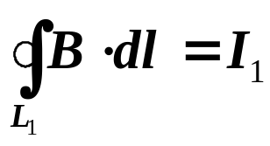
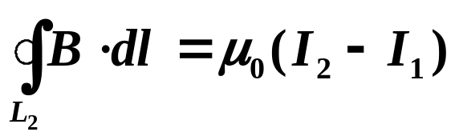
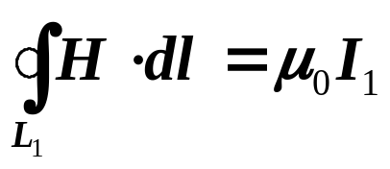
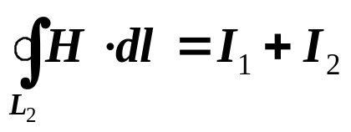
6.一正电荷在磁场中运动，其速度沿x轴正向，若它在场中受力有下列情况，指出各情况下磁感应强度的方向。
(A)电荷不受力；
(B)F沿z轴正向，且此时磁力最大；
(C)F沿z轴负向，且此时磁力的值是最大值的一半。
(A)沿x轴正向或负向
(B)沿y轴正向
(C) xy平面内,第三或四象限内,与x轴成30⁰角
7.指出下列各式中那些是正确的[ ]
B
A.
B.
C.
D.
I₁
×
I₂
L₁
L₂

Slide 5
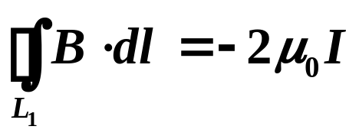

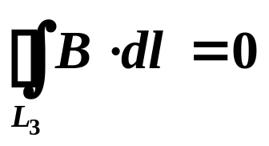
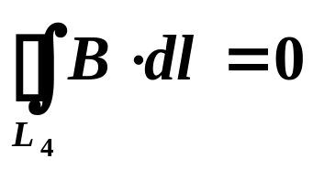
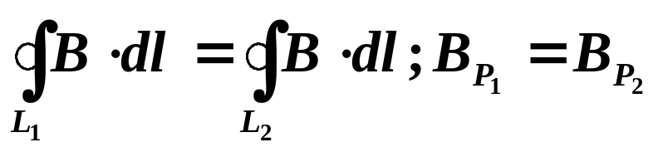



8.写出下列回路中B的环流
1
I
2
3
4
I
9.两圆形回路半径相同，P₁P₂为两回路上的对应点，则( )
C
A.
I₁
L₁
P₁
I₂
B.
(a)
C.
I₁
I₃
L₂
P₂
I₂
D.
(b)

Slide 6
10、下面说法是否正确，说明理由
×
（1）闭合曲线内没有包围传导电流，则线上各点
的H必为零；
√
（2）曲线上各点H为零，该曲线所包围自由电流代数和
为零；
×
（3）由介质中的环路定理知，H仅与传导电流有关；
√
（4）不论各向同性的顺磁质还是抗磁质，B总与H同向；
√
（5）以闭合曲线L为边线的任意曲面的B通量均相等；
×
(6)以闭合曲线L为边线的任意曲面的H通量均相等；

Slide 7
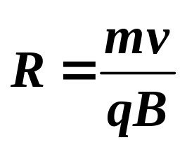
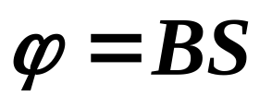
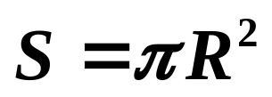
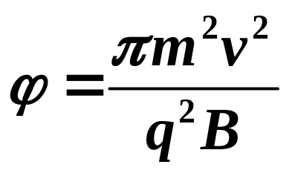
11、一带电粒子，垂直射入均匀磁场，若粒子质量增大两倍，入射速度增大两倍，磁场的B增大四倍，则通过粒子运动轨道所包范围内的磁通量增大到原来的多少倍。
B. 4倍
A. 2倍
B. 4倍
C. 1/2倍
D. 1/4倍

Slide 8
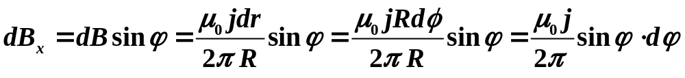
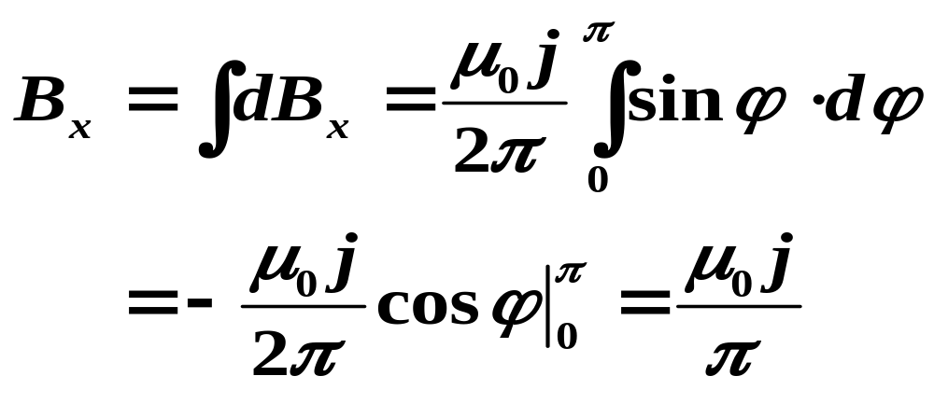
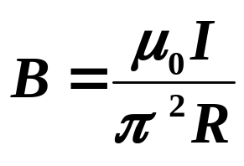
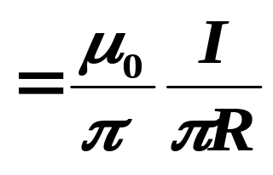
12 在一半径为R的无限长的薄圆筒形金属薄片中，
沿长度方向有电流I 通过，且横截面上电流分布均
匀，试求圆柱轴线上一点的磁感应强度。
y
解：这样的电流分布产生的磁场
可看做是无数个无限长载流直导
线其在O处产生的dB的矢量和。
I
R
dϕ
ϕ
dB_{x}
经分析，y方向的dB都相互抵消掉了，
只剩下x方向的dB迭加。
O
x
dB

Slide 9
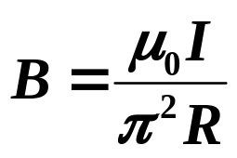

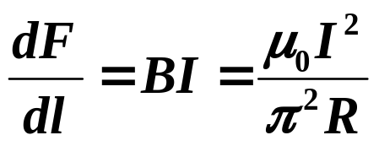
13 在半圆柱面导体的磁场中，轴线上有一无限长直导线，其上电流与半圆柱面的电流等值反向。求（1）轴线上导线单位长度所受的力；（2）若将另一无限长直导线（其上电流与半圆柱面大小方向都相同）代替圆柱面，产生同样的作用力，该导线应放在何处？
解：
柱面在轴线产生的磁感应强度为
Z
（1）
R
Y
沿Y轴正向
X
轴线上导线元受到的安培力为
I
I
沿X轴正向
Y
单位长度导线受力为
沿X轴正向
×
X

Slide 10
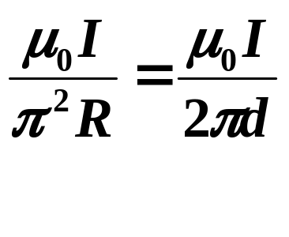
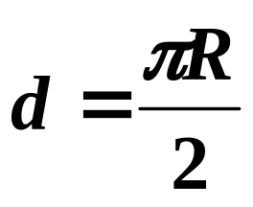
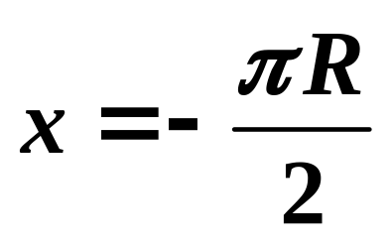
（2）
替代电流在轴线上产生的B应等于半圆柱面电流在轴线上产生的B，所以替代电流在x轴负半轴上，电流方向沿Z轴正向
y
设该电流的位置在距原点为d处，由：
×
x
即

Slide 11
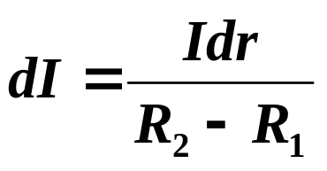
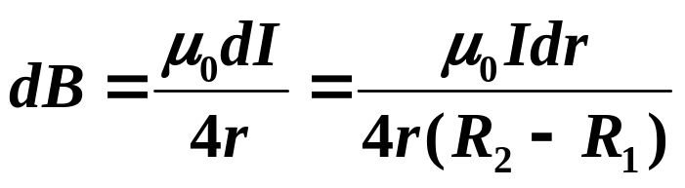
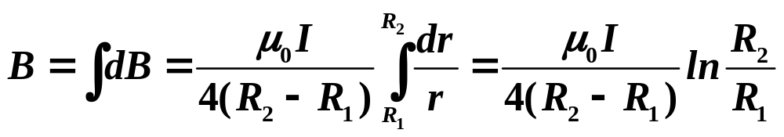
14 一半圆形环带，其上均匀流有电流 I ，圆环半径分别为 R₁ 和 R₂ ，
求：环心的磁感应强度大小。
解：取一r到r+dr半圆环，则此圆环上的电流为：
R₁
O
R₂
此圆环在O点产生的dB为：
如图所示的环带在O点产生的B为：

Slide 12
15 如图所示，一通有电流 I₁ 的长直导线旁有一与之共面的通有电流 I₂ 的长方形线圈ABCD，AB边与直导线平行，距离导线 x ,
求：1) 长直导线的磁场对AB边和AD边的作用力；
2) 若保持 I₁ ，I₂ 不变，将AB与导线间距离
从 a 变到 2a ，求磁场对线圈做的功。
A
D
I₁
I₂
x
b
a
B
C

Slide 13
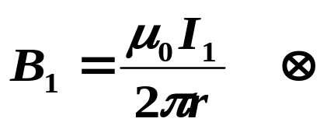
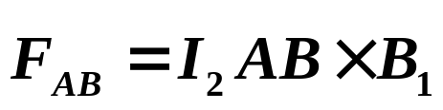
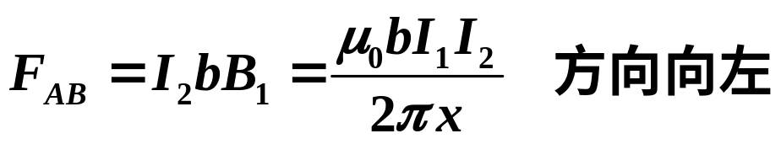
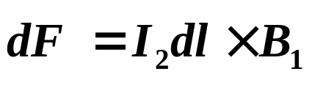
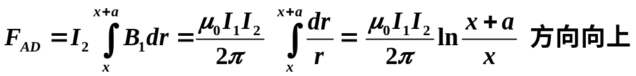
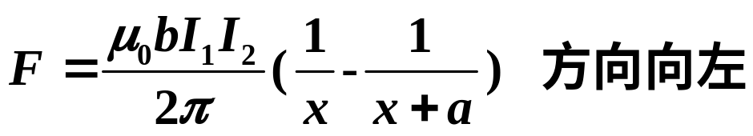
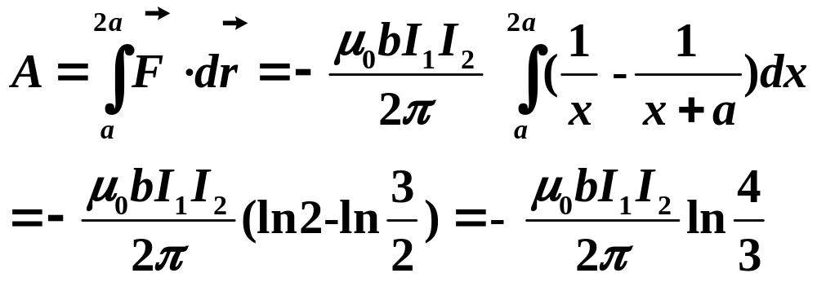
解 ：(1)
长直导线产生的磁场
AB边受到的磁场力
AD边受的磁场力
(2) I₁的磁场对ABCD作用的合力为
A
D
I₁
I₂
当线圈移动时，磁场所做的功为：
x
b
a
B
C

Slide 14
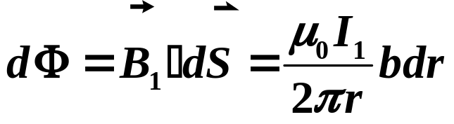
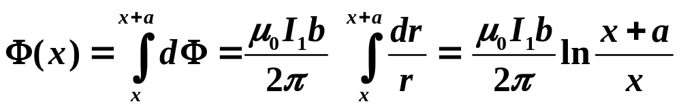
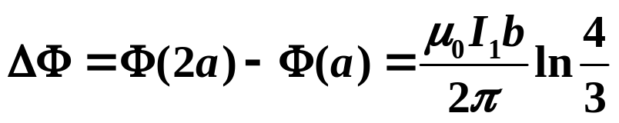
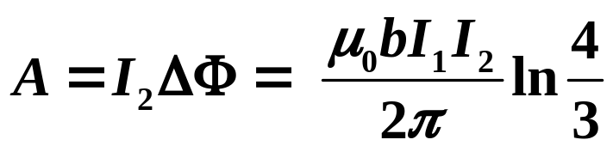
用A=IΔΦ求磁场对线圈做功
A
D
I₁
I₂
x
b
a
B
C

Slide 15

16 如图所示，长为0.50m的金属棒水平放置，以长度的五分之一处为轴，在水平面内旋转，每秒转两转。已知该处有一竖直向上的均匀磁场，其大小为B=0.5×10⁻⁴T。
求： a，b 两端的电势差
O
B
a
c
b

Slide 16
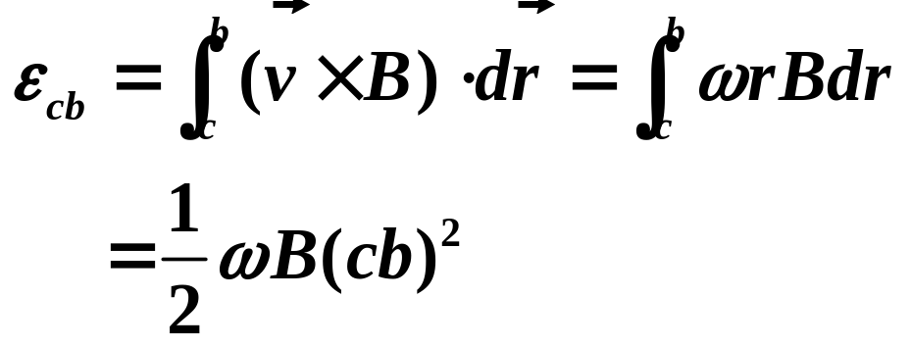
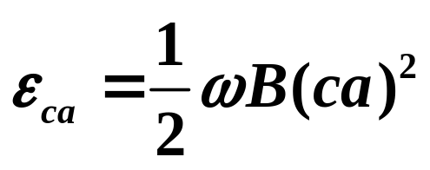
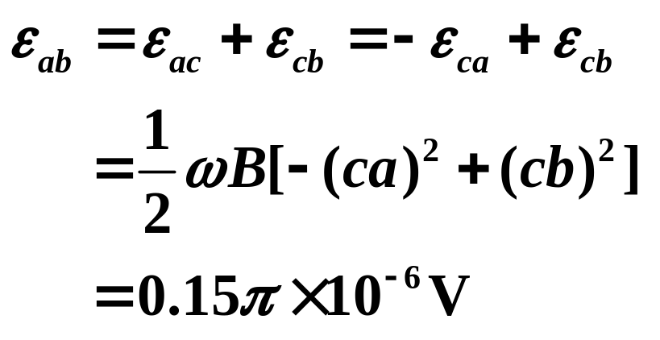
解：
如图,以c为为原点,距原点r
O
取一小微元dr,则由动生电动势公式：
r
dr
B
o
r
a
c
b
方向c→b,同理:
方向c→a
a, b两端的电势差：
方向a→b，a端电势低。

Slide 17

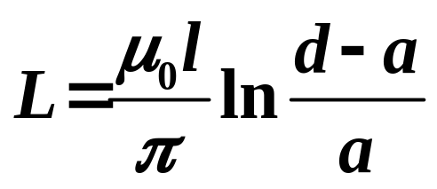

17 两根平行导线，横截面的半径都是 a ，中
心相距为 d 属于同一回路，载有大小相等、方向
相反的电流。设两导线内部的磁通量都可略去不
计，证明：这样一对导线在长为 的一段的自感
为：
a
d

Slide 18
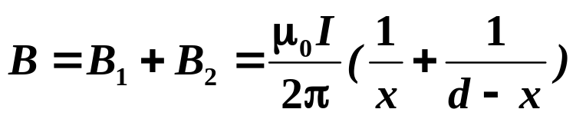

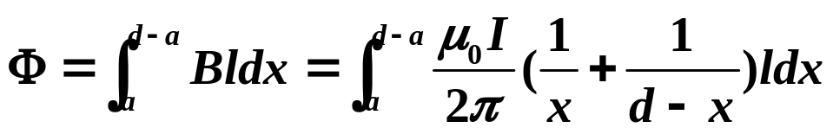


证明：
a
设电流为I，如图，取a的轴线上某点为原点，在x处取一宽dx长l的面元，则该处B为：
d
x
dx
o
x
证毕

Slide 19
18、一圆形线圈由50匝表面绝缘的细导线绕成，
圆面积为S=4.0×10⁻⁴m²，放在另一个半径R=0.2m
的大圆形线圈中心，两者同轴，如图所示 。大圆
线圈由100匝表面绝缘的导线绕成。
求：1) 这两线圈的互感系数M；
2) 当大线圈导线中的电流每秒减小50A时，
小线圈中的感应电动势的大小。
I₁
R

Slide 20




解：1) 设大、小线圈分别为线圈1和线圈2
大线圈1在圆心处产生的磁场为：
I₁
因小线圈2的半径远远小于R，则小线
圈所在处的磁场可认为是均匀的，则
穿过小线圈的磁通量为：
R
由互感的定义，可知两线圈之间的互感系数为：
2) 小线圈2中感应电动势大小为：

Slide 21
19 两根平行无限长直导线相距为d，载有大小
相等方向相反的电流I，电流变化率dI/dt=α >0 ，
一个边长为d 的正方形线圈位于导线平面内与一
根导线相距d(如下图)；
求： 线圈中的感应电动势，并说明线圈中的感应
电流是顺时针还是逆时针。
I
d
d
d

Slide 22


解：取线圈方向为逆时针，导线1上的某点为原点，在线圈中距原点r处取宽dr长d的面元，则导线1和导线2产生的磁通为：
1
I
o
d
2
d
dr
r
d
d
方向顺时针

Slide 23
20 一对同轴无限长直空心薄壁圆筒，电流 i 沿
内筒流去，沿外筒流回，已知同轴空心圆筒单位
长度的自感系数为L =μ₀ / 2π ，
求：（1）同轴空心圆筒内外半径之比；
（2）若电流随时间变化，即i =I₀ cosωt ，
求圆筒单位长度产生的感应电动势。
i
i

Slide 24


解：
1）设内外筒半径是R₁和R₂，以轴心上一点为原点
在两筒间距原点r处取一宽dr单位长度
面元dS=dr，用安培环路定理：
i
i

Slide 25



i
i

Slide 26



21.判断图中导线AC内和导体线圈L内有无感应电动势？
c
(a)
(b)
(c)
答：(a)导体线圈L以速率v垂直磁感应强度方向运动时，该线圈内的磁通量不发生变化，所以导体线圈L内不产生感应电动势。
(b）因为导线AO与CO中产生的感应电动势方向相反，大小相等， 所以导线AC内无感应电动势。
(c）导线AC在磁场中做如图旋转时，洛仑兹力与导线AC垂直，
所以导线AC中不产生感应电动势。

Slide 27



圆柱内B均匀，且>0
金属丝对折成双线绕成标准电阻
二者绝缘
(e)
(f)
(d)
（d）导体线圈L在无限长直导线的磁场中做如图旋转时，导体线圈L内的磁通量不发生变化，所以导体线圈L内不产生感应电动势。
（e）因磁场被限制在无限长直圆柱内，柱外无磁场，线圈L内的
磁通量为总是零，所以导体线圈L 内不产生感应电动势。
（f）由于线圈采用双头并绕，所以线圈内磁感应强度总是为零，
所以线圈L内不产生感应电动势。

Slide 28





22.如图，矩形区域内为均匀稳恒磁场，半圆形闭合导线回
路在纸面内绕着轴线O逆时针方向匀角速转动，O点是圆
心且恰好落在磁场的边缘上，半圆形闭合导线完全在磁场
外时开始记时，图（A）—（D）的函数图象中哪一条属于
半圆形导线回路中产生的感应电动势？
(A) (B) (C) (D)

Slide 29




解：由电磁感应定律：
所以，电动势的绝对值恒定，由楞次定律知道闭合导线旋进和旋出磁场时，电动势方向相反，可知（A）正确。

Slide 30


23.均匀磁场被封闭在半径R的无限长圆柱内，磁场随时间变
化，有闭合导体线框L₁和L₂置于图示位置。试问：
(1）L₁和L₂上各点dB/dt是否为零? 感生电场场强E_{i}是否为零？
(2）L₁和L₂内有无感应电流？
答：(1) L₁上各点不为零，L₂上各点为零。
原因是变化的磁场被封闭在无限长圆柱内，柱外无磁场。但L₁
和L₂上各点E_{i}不为零。因为变化的磁场在其周围空间(管内和
管外）都产生感生电场，所以管内和管外各点E_{i}都不为零。
(2) L₁内有感应电流，L₂内无感应电流。根据法拉第电磁感应定律， 因L₁内 不为零, 所以感应电动势不等于零，有感应电流。 因L₂内 为零，所以感应电动势等于零，无感应电流。

Slide 31








24.如图无限长直导线中通以稳恒电流I，一段直导线CD与无限长直导线同在纸面内，且互相垂直，CD以平行无限长导线的速度 v 运动，CD长b。CD中的动生电动势可按下面四式计算，试判断正误：
×
⑴
⑵
×
⑶
⑷
√
√

Slide 32




25.两条平行的很长的半径为a的直导线，间距为b，与电源组成闭合回路，如图，已知导线中的电流为I，在I保持不变的情况下将导线间的距离增大，则空间的
总磁能将增大； (B) 总磁能将减小；
(C) 总磁能保持不变；(D) 总磁能的变化不确定。
答：(A) 正确。
两条导线中电流在周围空间的磁能
以左导线中心为原点，长为 l 的一段线圈的自感系数为
单位长度线圈的自感系数和磁能分别为
当 I 保持不变，两导线间距离增大时，即b增大，则W_{m}增大，
磁能增大，所以(A)正确。

Slide 33
问题：两平行直导线通以相反方向的电流时，它们之间的安培力为斥力，他们之间的距离增大时，安培力作正功，磁能应减少，但是磁能却增加了。为什么？
导线间距增大时，导线所包围面积的磁通量增加，根据法拉第
电磁感应定律，线圈中产生感应电动势和感应电流，它们的方
向与线圈中原来电流（外电源供给的）的方向相反，使线圈中
原来的电流强度减少，但是要保持线圈中电流强度不变，外电
源必须作功，外电源多输出的电能转变为磁能。

Slide 34





26.位移电流与传导电流有何区别与相似之处？
答：位移电流与传导电流的区别为：
（1）传导电流由电荷的定向运动产生，而位移电流由电场随时间变化而产生；
（２）传导电流只能存在于导电物质中，而位移电流只与变化的电场有关，因此在真空与绝缘介质中都能存在；
（３）传导电流在流动过程中由于电子和导体中原子的碰撞要产生焦耳热，而位移电流没有电荷的宏观运动，所以一般无热效应。只有高频电场中的介质，由于反复极化，也会引起介质发热，但这种热效应不符合焦耳楞次定律。
相似处：两种电流都能以同一方式激发磁场，而且所激发的磁场有相同的性质。
27. 如图，平板电容器（忽略边缘效应）充电时，沿环路L₁、L₂
磁场强度的环流中，必有：
(A) (B) (C) (D)
( C )

Slide 35








28.反映电磁场基本性质和规律的积分形式的麦克斯韦方程组为
(1) (2) (3) (4)
试判断下列结论是包含于或等效于哪一个麦克斯韦方程式的。将
你确定的方程式用代号添在相应结论后的空白处。
（Ａ）变化的磁场一定伴随有电场 ；
（Ｂ）磁感应线是无头无尾的 ；
（Ｃ）电荷总伴有电场 。
(2)
(3) (4)
(1)
29.在没有自由电荷与传导电流的变化电磁场中

